Slide 1

VELERO CUTTY SARK
GREENWICH · LONDRES

Slide 2
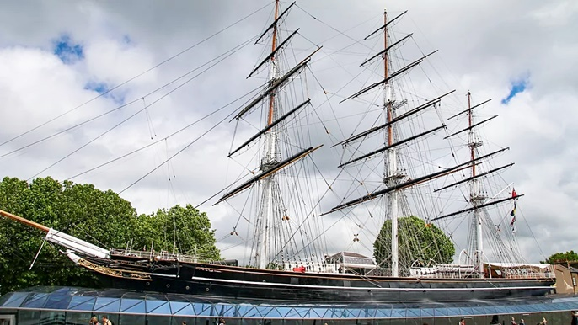

Slide 3
El “Cutty Sark” fue, en 1869, uno de los últimos veleros de tipo clipper que se construyeron. Se conserva en dique seco en Greenwich (Londres). Fue gravemente dañado por un incendio el 21 de mayo de 2007 cuando se encontraba en plena restauración. Debe su nombre a un personaje de ficción llamado Cutty Sark, una bruja danzarina del poema cómico Tam o' Shanter (1791), de Robert Burns. Fue diseñado por el ingeniero naval Hercules Linton y construido en 1869 en Dumbarton (Escocia) por los astilleros Scott & Linton. Fue botado el 23 de noviembre de ese mismo año.
Fue destinado al comercio de té, que en aquella época era muy activo en las líneas entre China y Londres. Este comercio generaba grandes beneficios si se llegaba a Gran Bretaña con el primer té de la temporada. Sus inicios no fueron muy prometedores. En la carrera del té de 1872 contra el clipper “Thermopylae” ambos buques abandonaron Shanghái juntos el 18 de junio pero el “Cutty Sark” quedó descolgado dos semanas después tras sufrir una avería en el timón a su paso por el estrecho de la Sonda. Llegó a Londres el 18 de octubre, una semana después que el “Thermopylae”. A pesar de que había perdido la carrera, el “Cutty Sark” se hizo famoso porque su capitán prefirió continuar el viaje con un timón improvisado antes que detenerse en un puerto para efectuar las reparaciones.

Slide 4
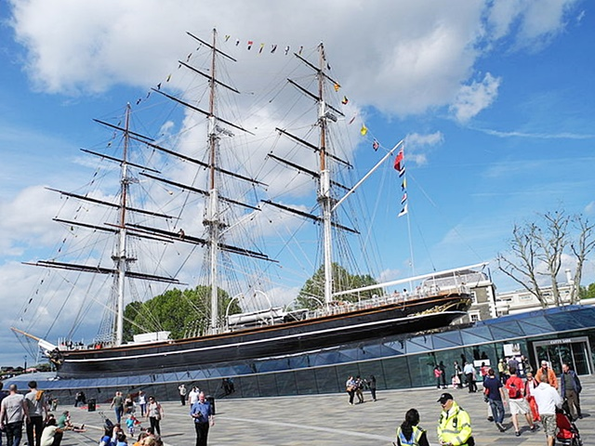
Notes:
4

Slide 5
A finales del siglo XIX los clipper fueron sustituidos por los barcos de vapor en la carrera del té. Podían pasar a través del canal de Suez y, además, la entrega de la carga era más fiable. El “Cutty Sark” fue destinado entonces al comercio de lana con Australia. Bajo el mando del respetado capitán Richard Woodget consiguió transportar cargas de lana en solo 67 días. En esta época consiguió su mejor marca, 360 millas náuticas (666,78 kilómetros) en 24 horas de navegación a una media de 15 nudos (27,72 km/h).
En 1895 el “Cutty Sark” fue vendido a la naviera portuguesa Ferreira y se rebautizó con ese nombre. Su tripulación portuguesa, no obstante, se refería al clipper como “Pequena Camisola”, que es la traducción del término escocés “Cutty Sark”. En 1916 fue reformado en profundidad, reconvertido en goleta en el puerto de Ciudad del Cabo (Sudáfrica) y rebautizado como “Maria do Amparo”. En 1922 el capitán Wilfred Dowman compró el buque, lo devolvió a su aspecto original y destinó la embarcación como buque de entrenamiento. En 1954 fue llevado a Greenwich y emplazado en dique seco. El “Cutty Sark” tiene también su hueco en la literatura gracias al poema de Hart Crane “The Bridge”, publicado en 1930.

Slide 6
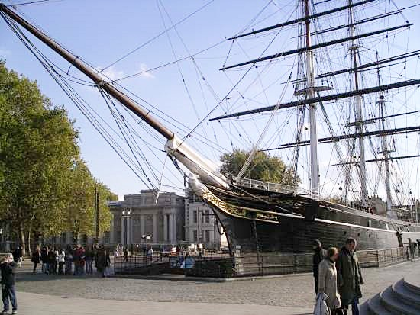
Notes:
6

Slide 7
El “Cutty Sark” se conserva hoy como barco-museo y constituye una de las principales atracciones de Greenwich. Se encuentra en el mismo centro de la localidad, al sudeste de Londres, muy cerca del Museo Marítimo Nacional, del antiguo Hospital de Greenwich y del Parque de Greenwich. Constituye también un punto de paso obligado para la Maratón de Londres. Enarbola una bandera con la leyenda “JKWS”, que es el código que representa “Cutty Sark” en el Código Internacional de Señales introducido en 1857. “Cutty Sark” inspiró la marca de whisky del mismo nombre. Una imagen del buque aparece en la etiqueta y antiguamente esta marca patrocinaba una carrera de clipper conocida como “Cutty Sark Tall Ships Race”.
Antes del incendio de mayo de 2007 las labores de restauración estaban dirigidas a elevar unos tres metros el barco sobre el dique seco para permitir la construcción de un museo. Esto permitiría a los visitantes contemplar el casco desde abajo. Tras el incendio, que afectó solo a una parte relativamente pequeña de la estructura original, ya que estaba casi totalmente desmontado y almacenado por separado para proceder a la rehabilitación del buque, se decidió continuar con la misma. A día de hoy, el buque se encuentra expuesto en el paseo del Rey William, en Greenwich, totalmente restaurado y accesible al público.

Slide 8
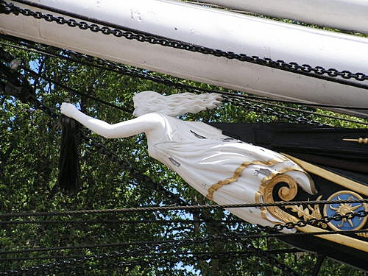

Slide 9
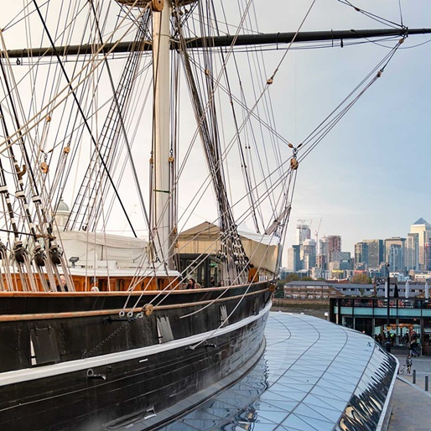

Slide 10
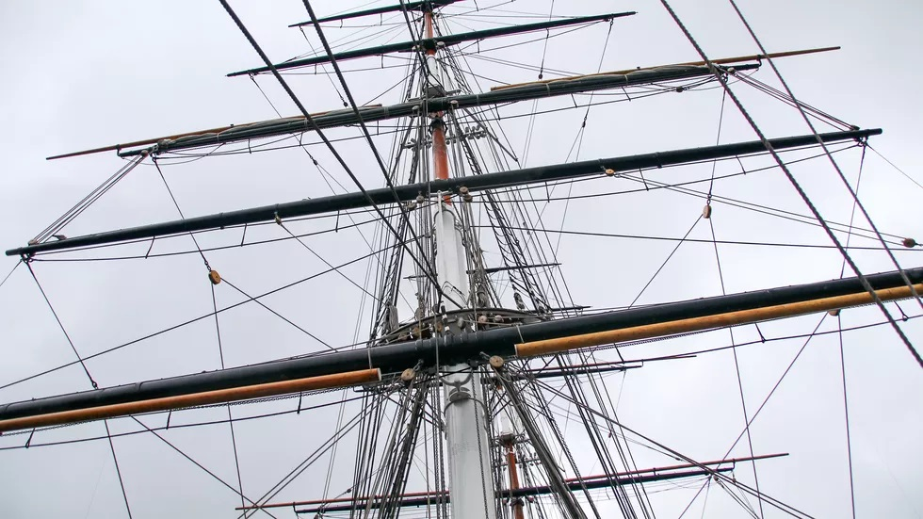

Slide 11
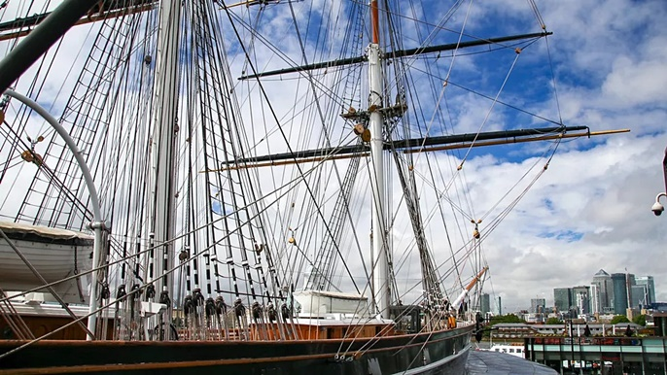

Slide 12
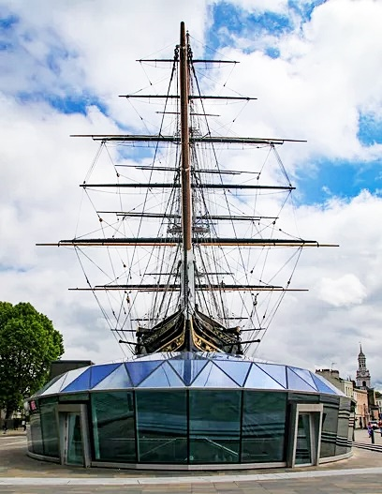

Slide 13
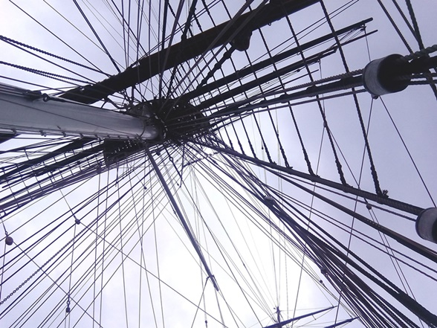

Slide 14
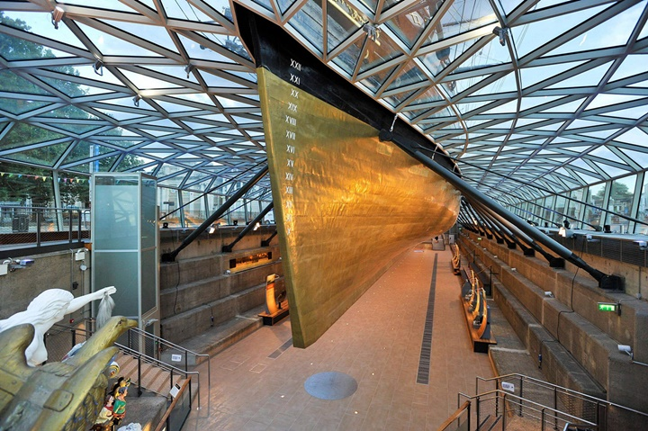

Slide 15
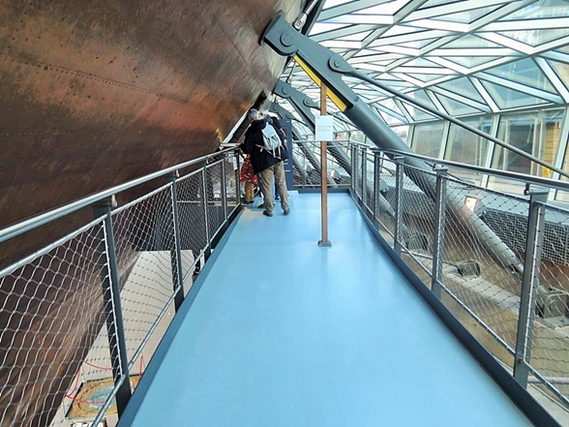

Slide 16
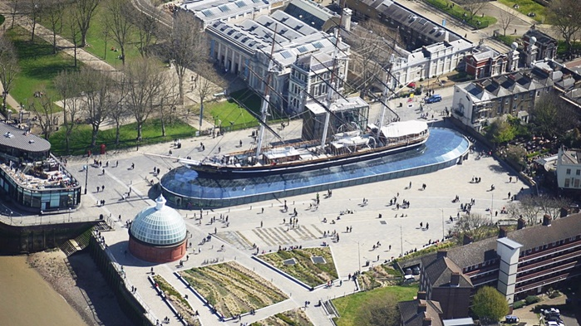

Slide 17
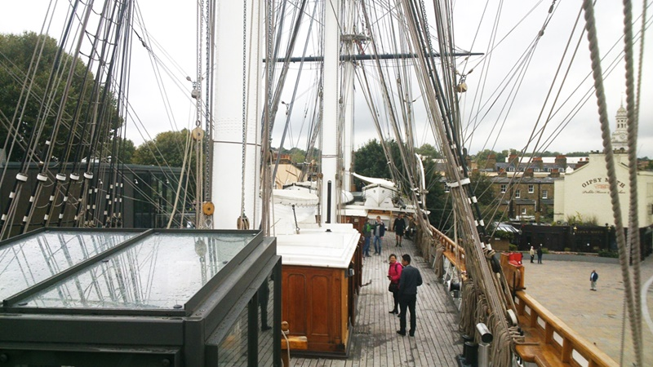

Slide 18
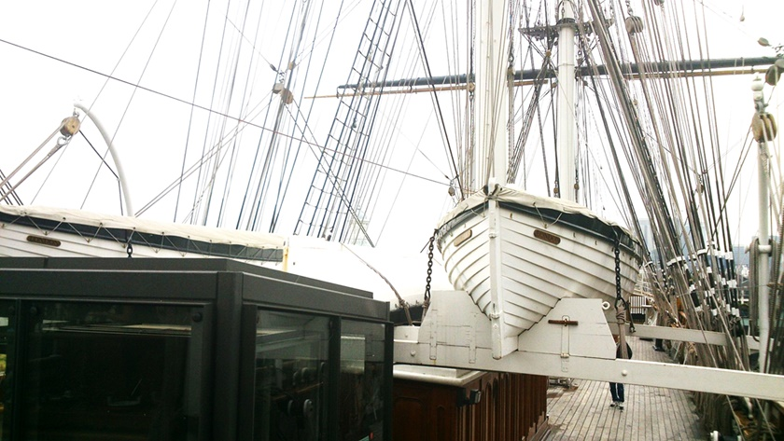

Slide 19
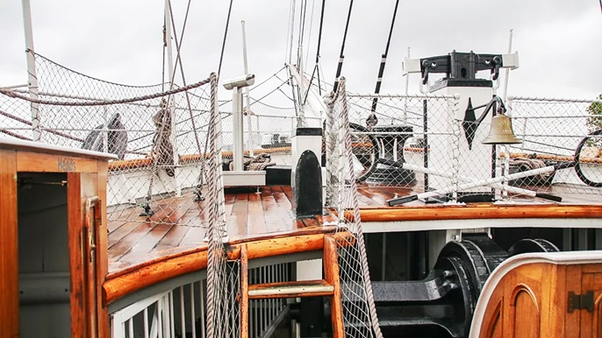

Slide 20
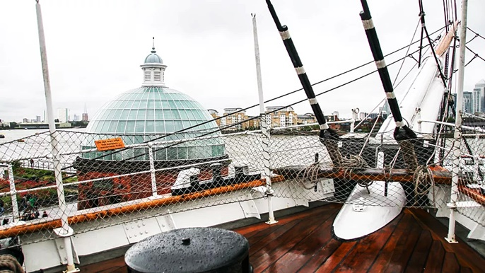

Slide 21
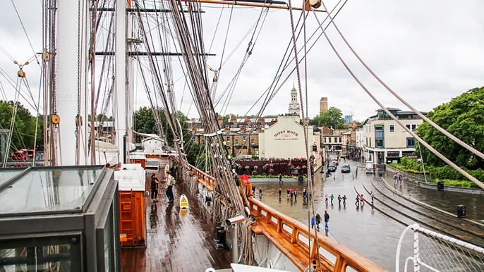

Slide 22
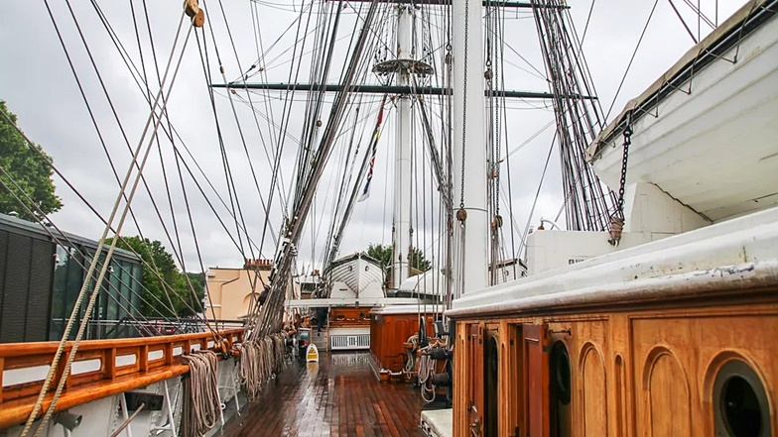

Slide 23
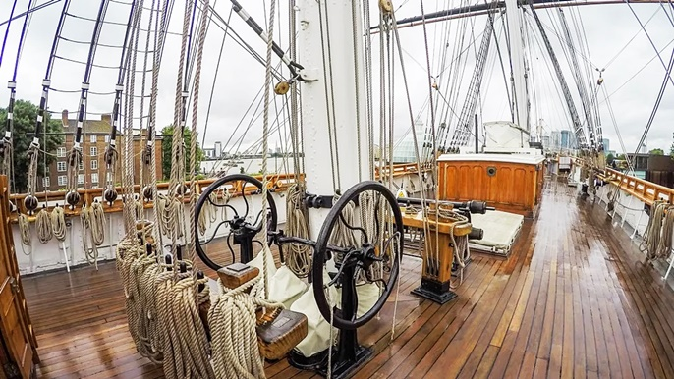

Slide 24
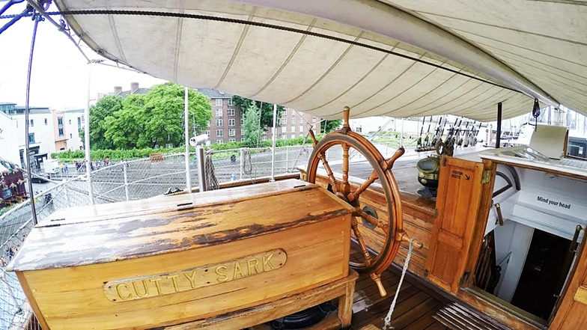

Slide 25
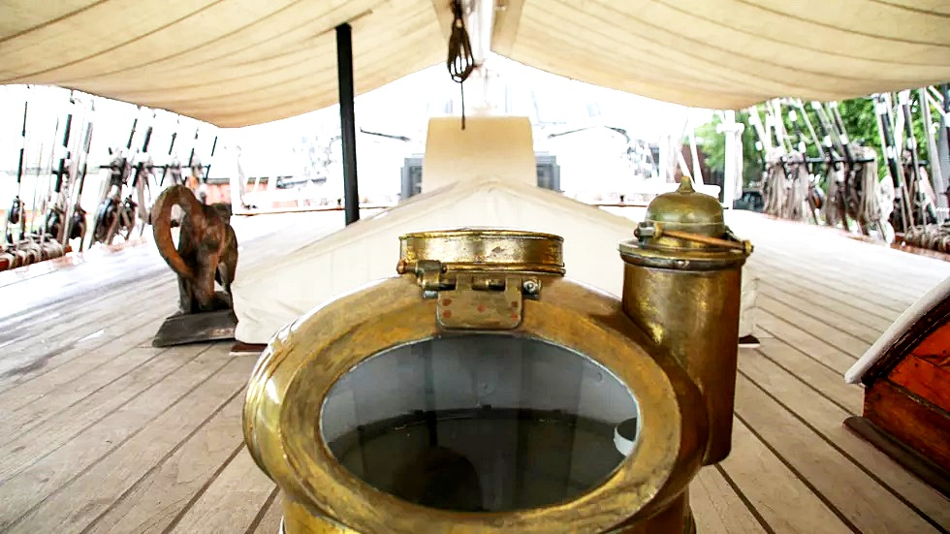

Slide 26
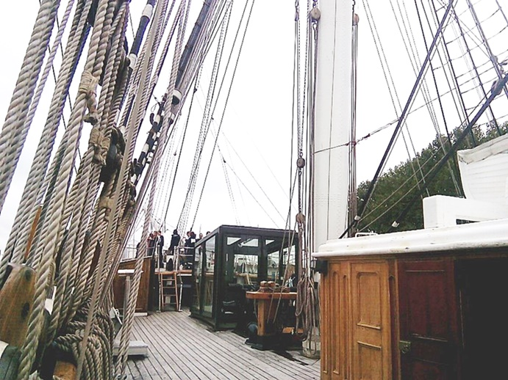

Slide 27
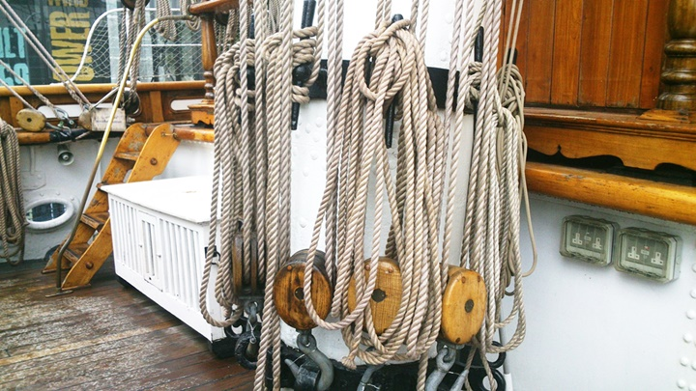

Slide 28
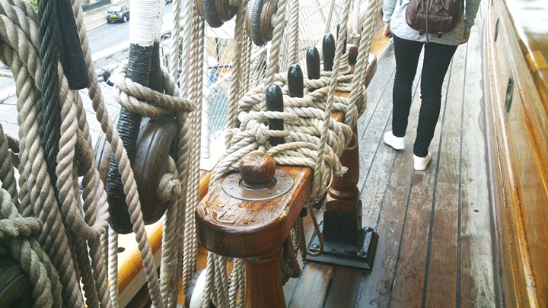

Slide 29
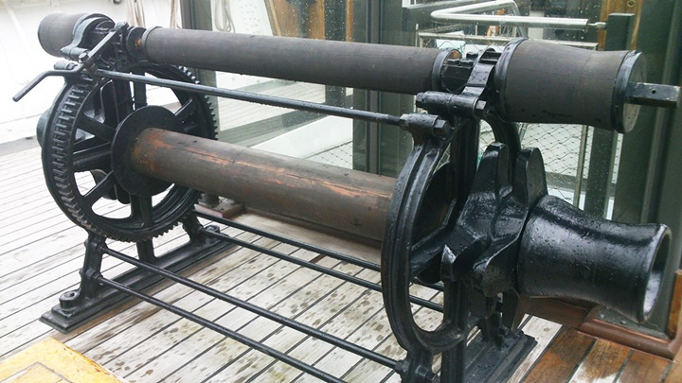

Slide 30
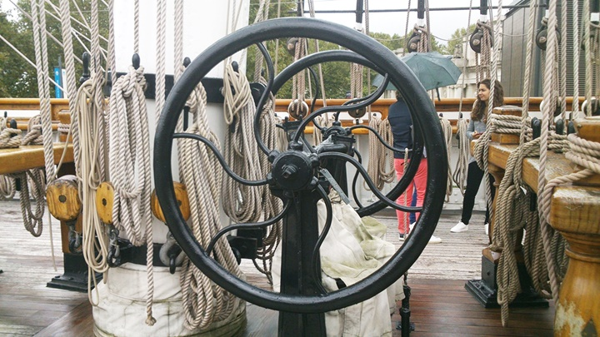

Slide 31
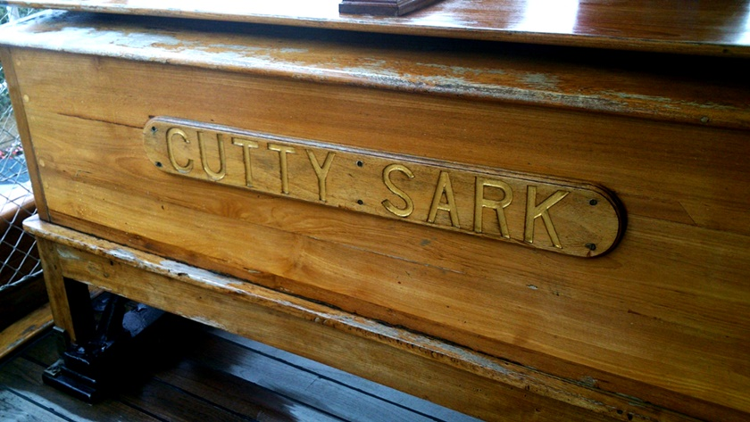

Slide 32
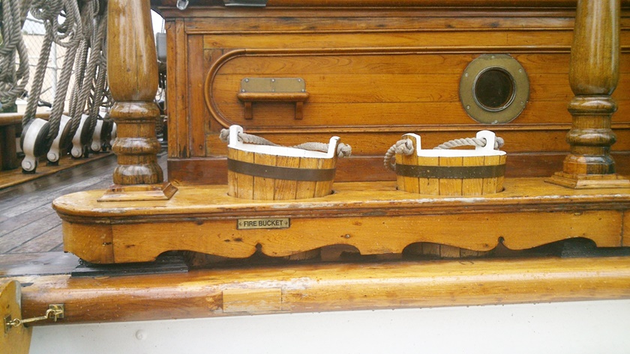

Slide 33
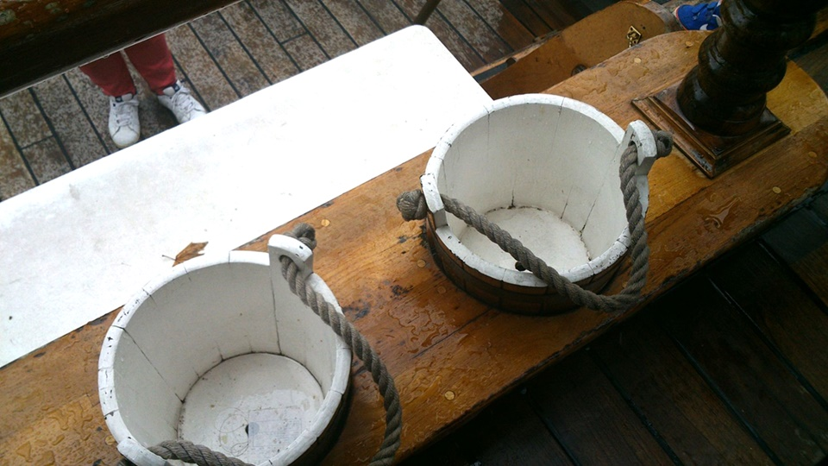

Slide 34
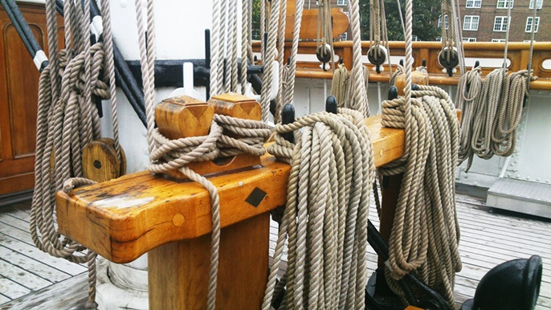

Slide 35
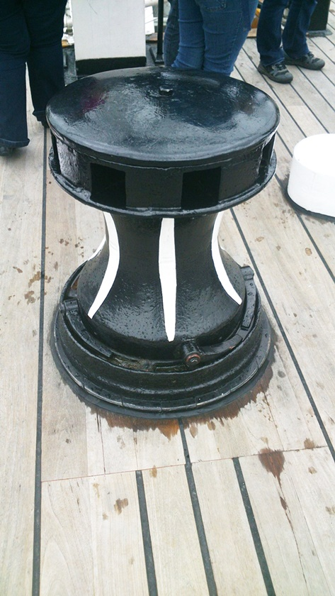
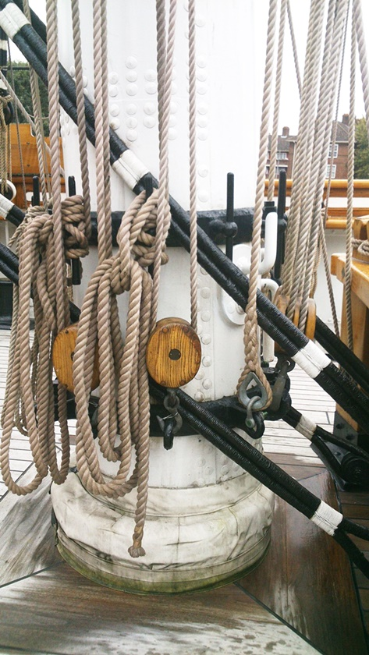

Slide 36
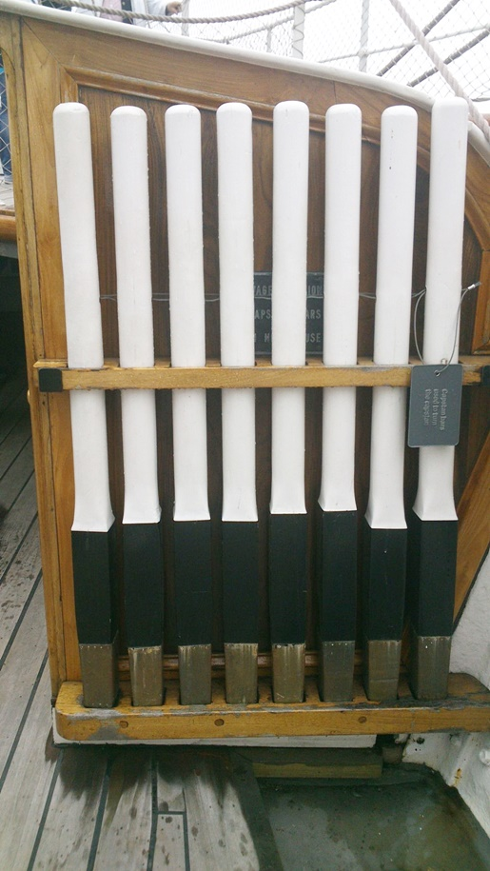
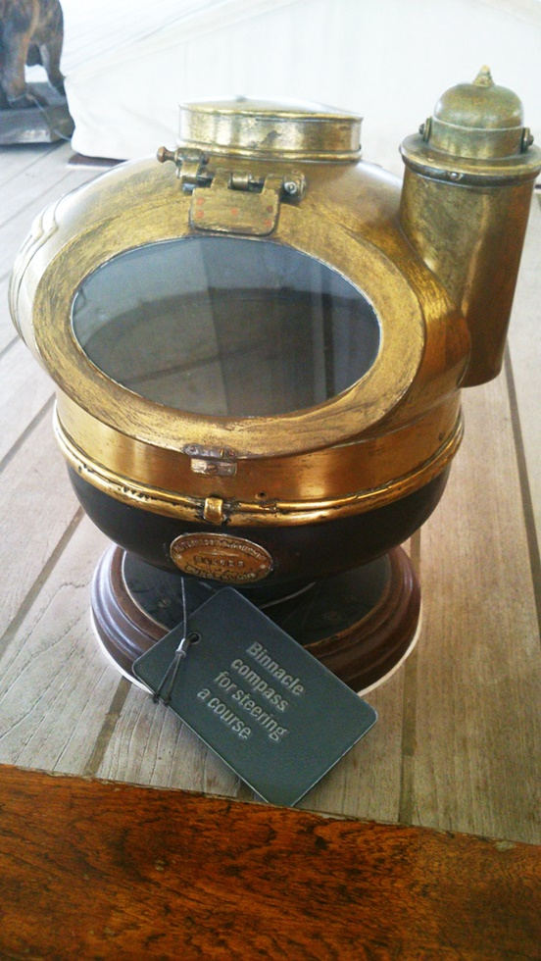

Slide 37
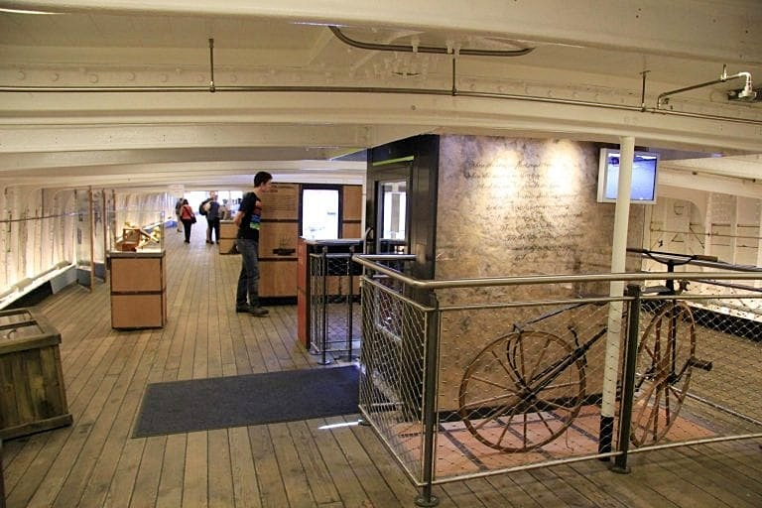

Slide 38
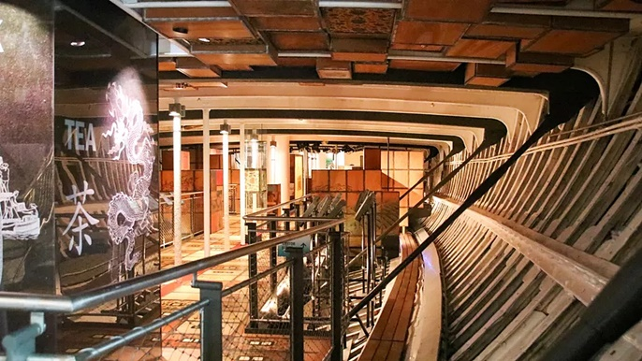

Slide 39
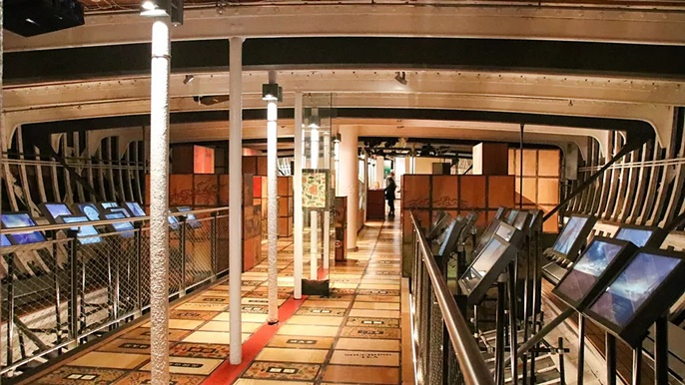

Slide 40
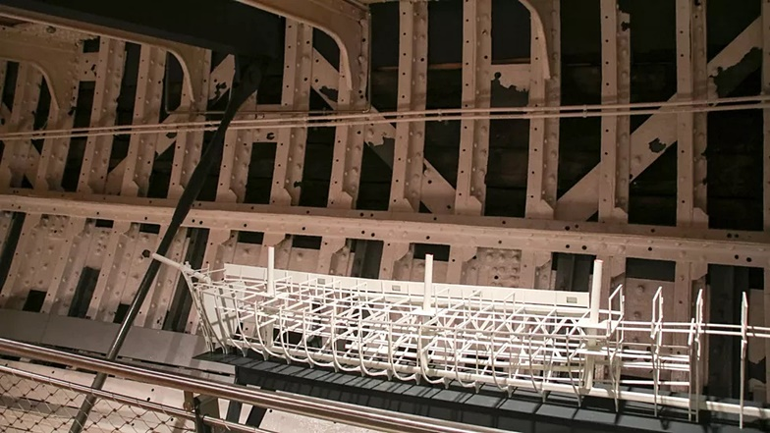

Slide 41
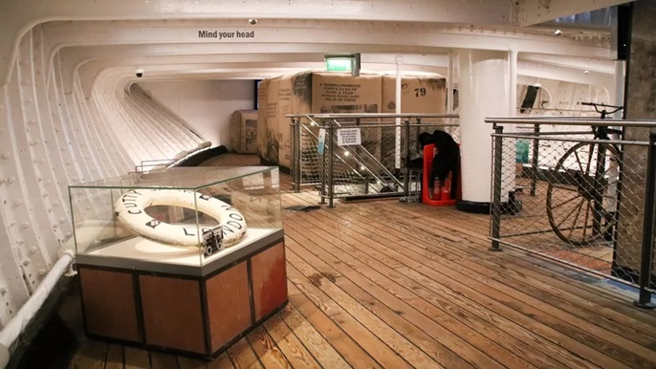
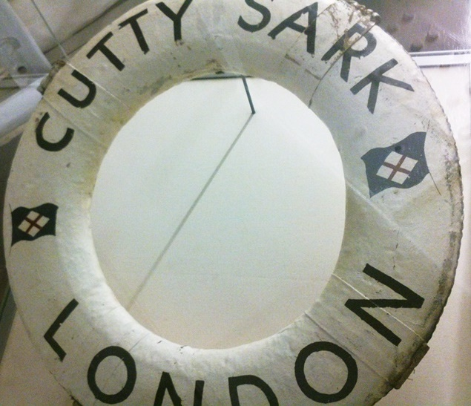

Slide 42
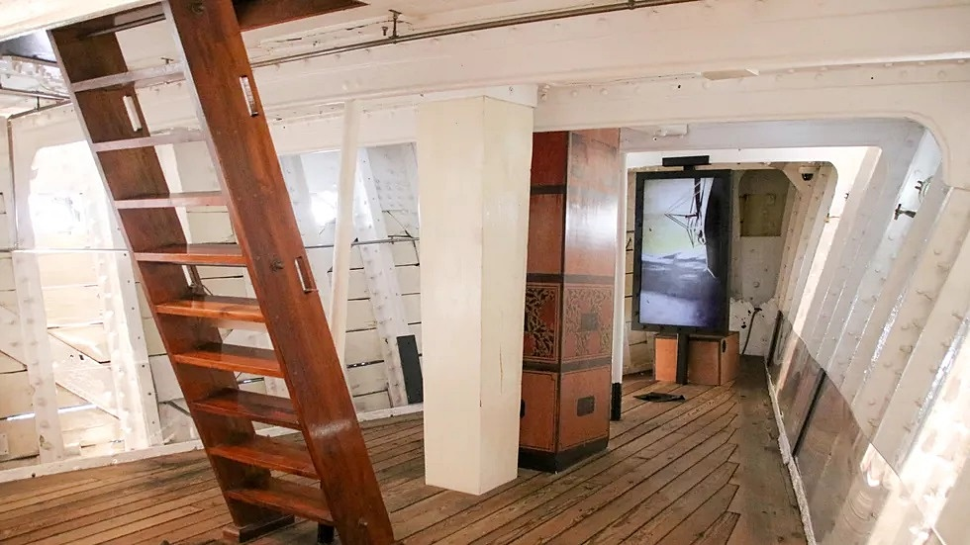

Slide 43
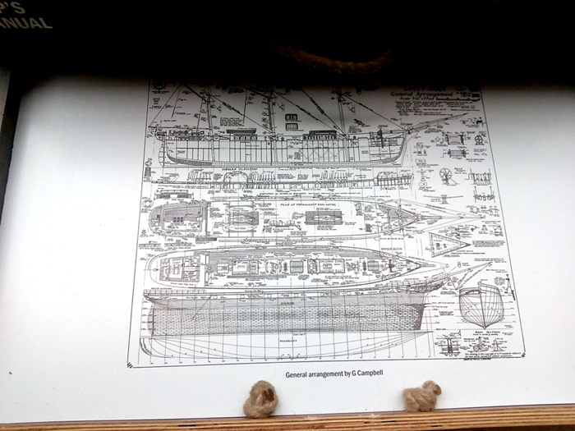

Slide 44
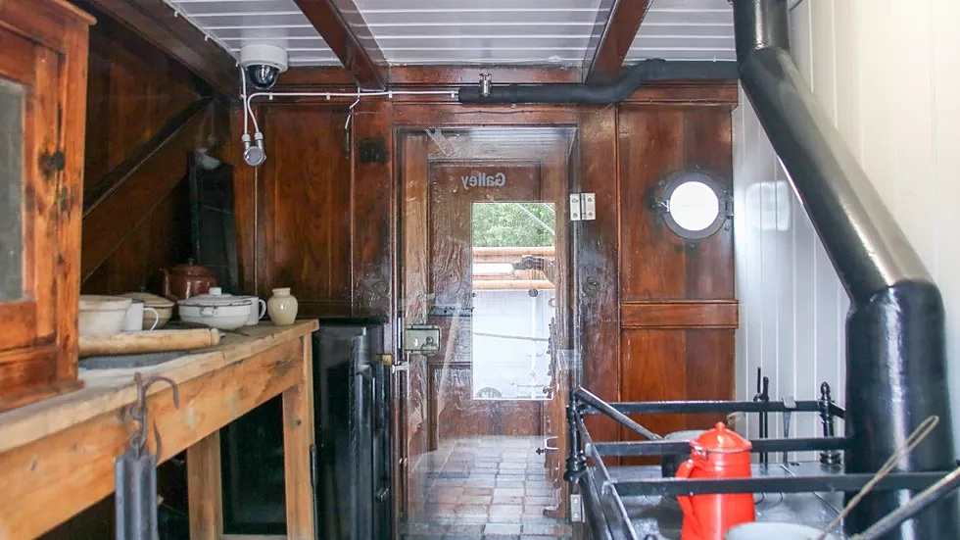

Slide 45
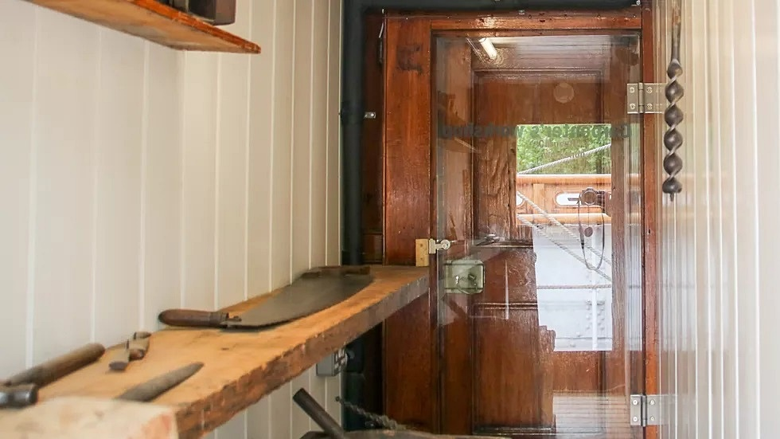

Slide 46
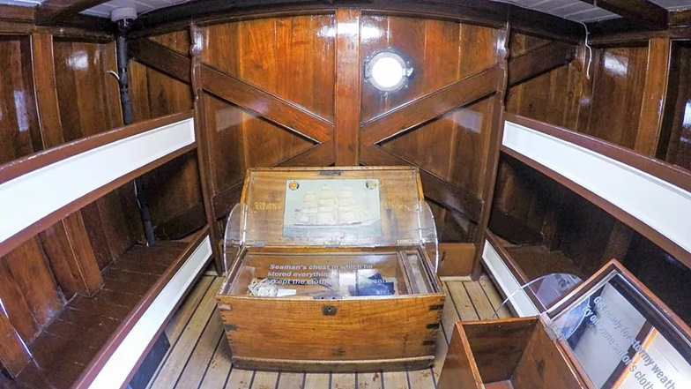

Slide 47
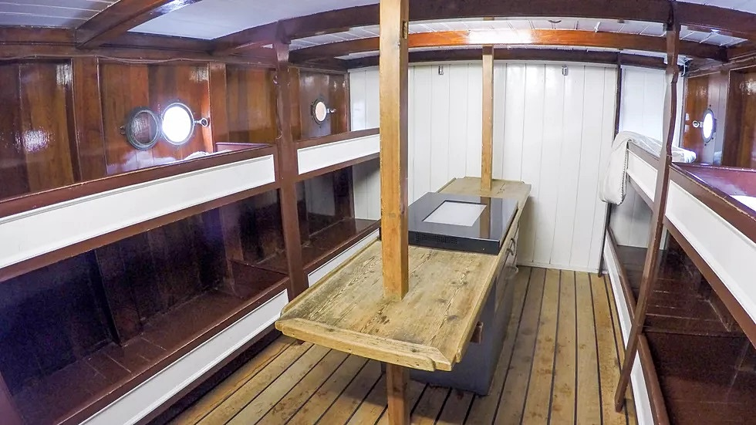

Slide 48
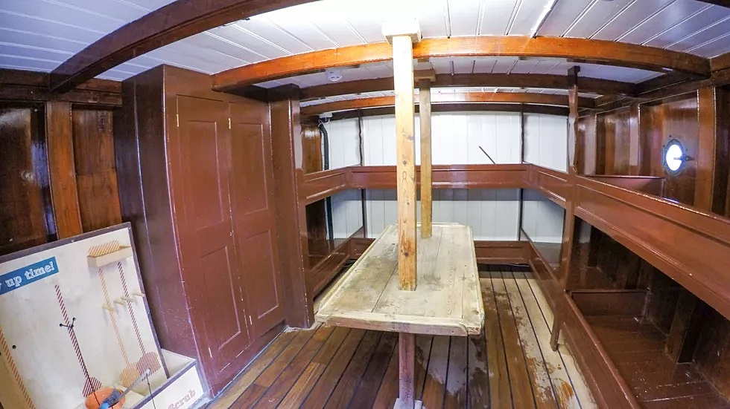

Slide 49
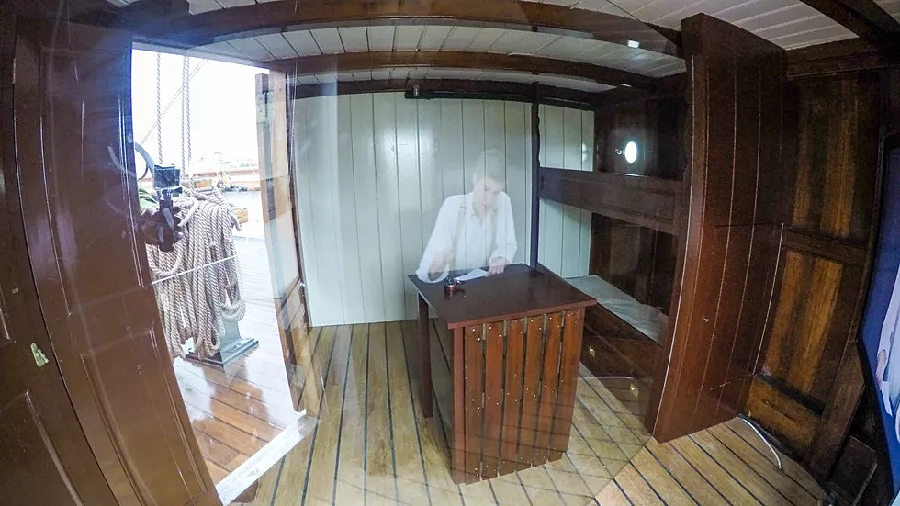

Slide 50
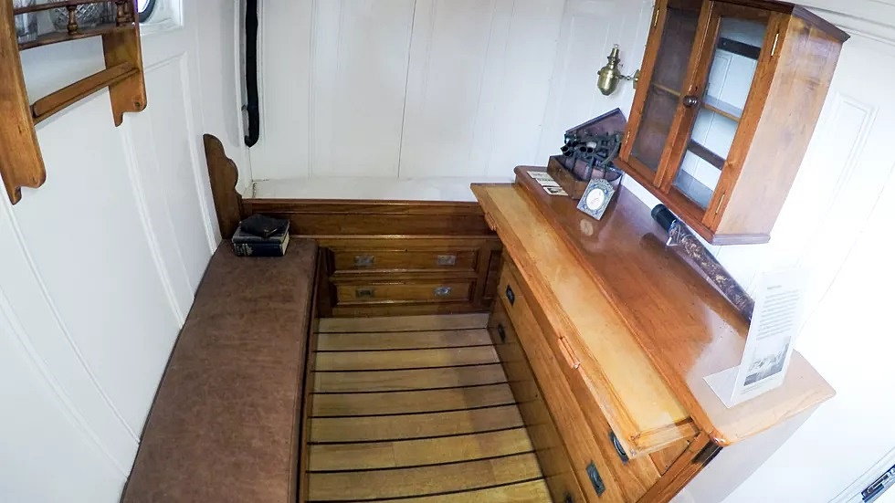

Slide 51
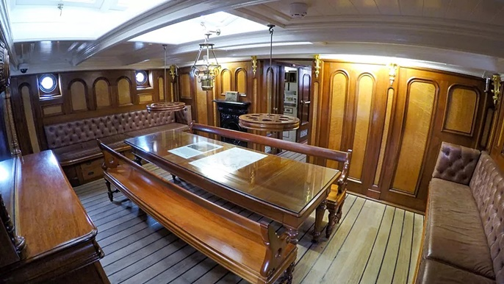

Slide 52


Slide 53


Slide 54


Slide 55


Slide 56


Slide 57


Slide 58


Slide 59

GRACIAS POR TU VISITA
Y QUE TENGAS UN BUEN DÍA
VICTOR NOVELLÓN

Slide 60







¿Te ha gustado?
Puedes ver más entrando
Aquí
Además puedes recibir powerpoints en tu correo electrónico suscribiéndote aquí:

